Slide 1
Co można spaprać w badaniach ankietowych
Jakub Rybacki

Slide 2
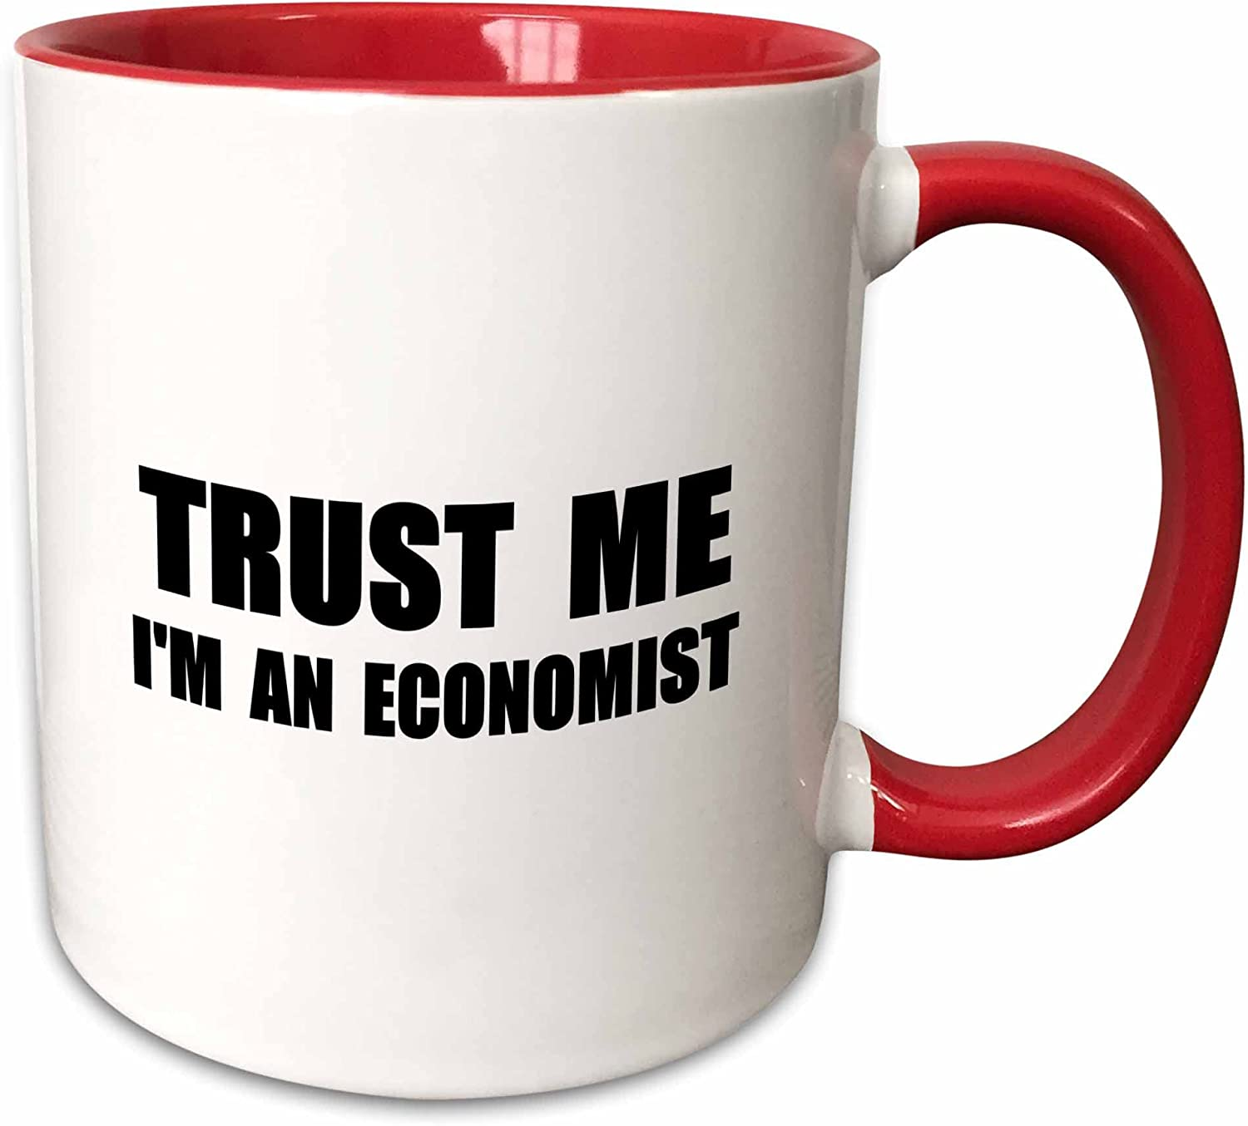
Ekonomistów nie uczy się jak robić ankiety – będzie trochę radości.

Slide 3
Case 1: AIECE General report
AIECE – zrzeszenie czołowych instytutów ekonomicznych, mocno zaangażowana Komisja Europejska etc.
Przejrzymy General Report
To cykliczna ankieta prowadzona wśród zawodowych ekonomistów
Cel raportu: Jaka powinna być polityka gospodarcza?
Temat: Czy wydatki rządowe są ważne dla ratowania gospodarki przed recesją?
Termin: maj 2022 roku.

Slide 4
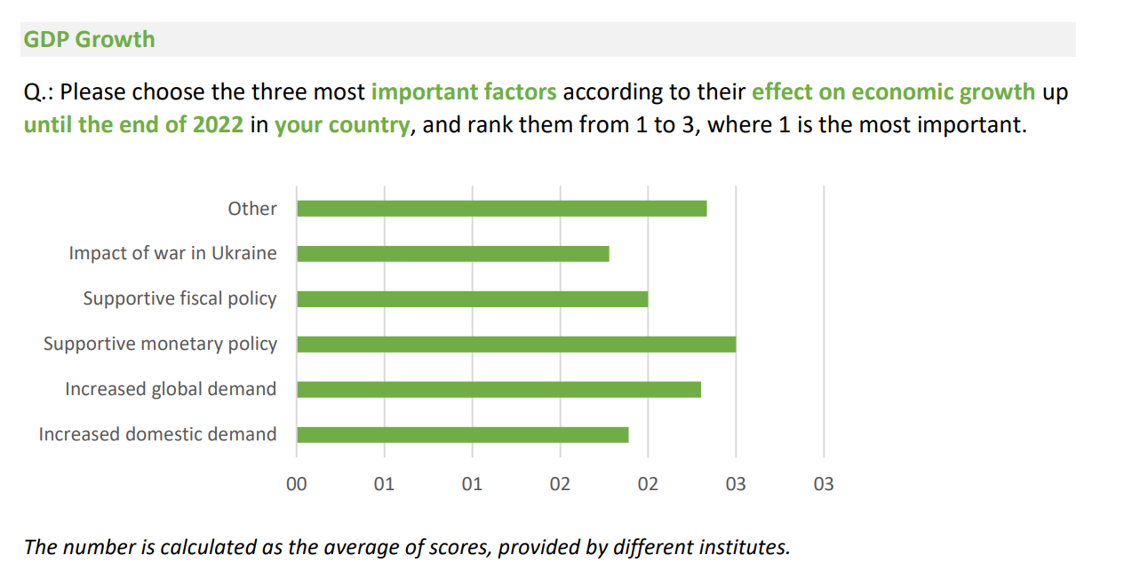
Pytanie 1: SĄ MAŁO WAŻNE!

Slide 5
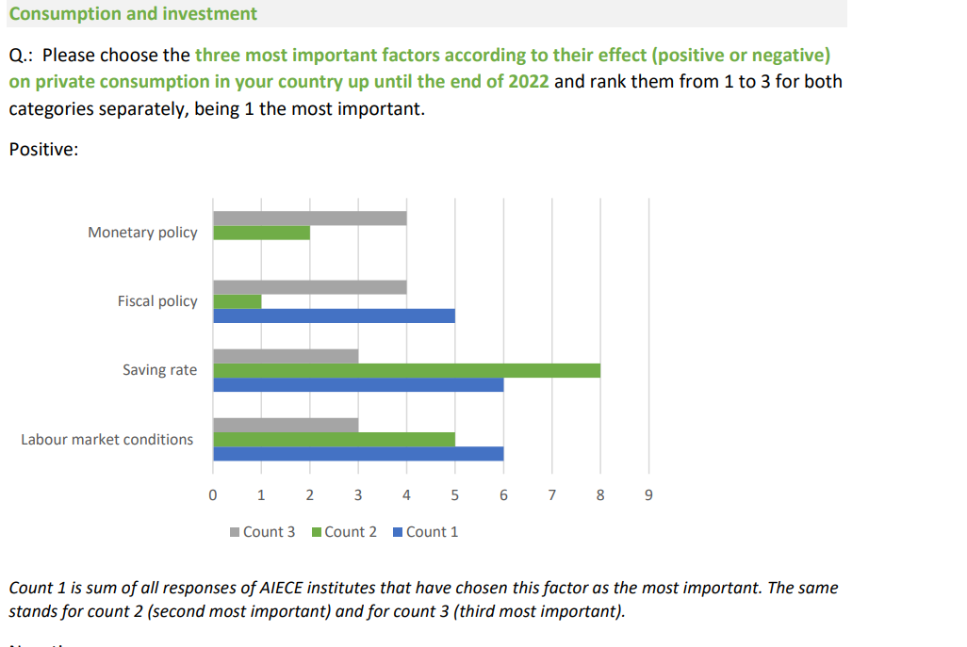
Pytanie 2: SĄ WAŻNE…

Slide 6
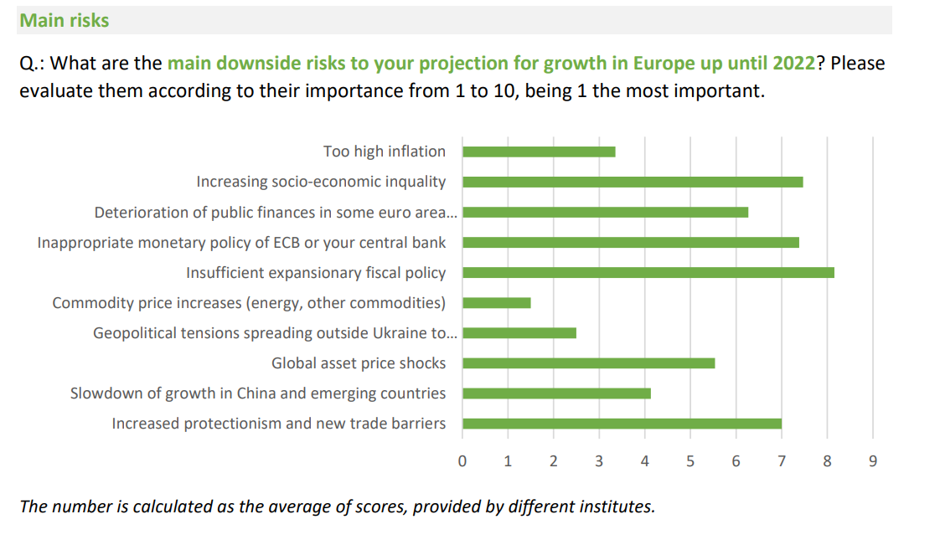
Pytanie 3: SĄ NAJMNIEJ WAŻNE…

Slide 7
Rekomendacja nienaukowa:
Keep
It
Simple
Stupid

Slide 8
Case 2: Ankieta makroekonomiczna NBP
Kwartalny raport Narodowego Banku Polskiego
Też odpowiadają zawodowi ekonomiści – teraz tylko z Polski
Cel: Uzyskać liczbowe informacje dotyczące prognoz gospodarczych oraz oszacowania ryzyka.
Raport z początku pandemii Covid-19 – marzec 2020 roku.
Kontekst: W tym okresie prognozy wskazywały, że Covid to choroba jednosezonowa.

Slide 9
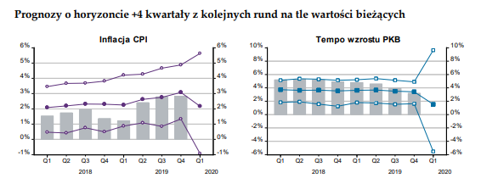
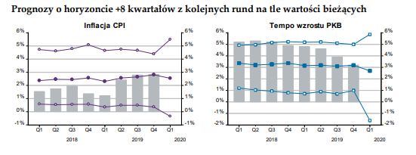
Uwaga: Trudne wykresy – wzrost PKB
Patrzymy na niebieskie kreski (w kółkach)
Prognozy za 4kw: Bardziej prawdopodobny duży spadek - OK.
Prognozy za 8kw – znowu duży spadek.
To oznacza zagrożenie długotrwałą recesją.
Problem: Analitycy nie liczą takich przedziałów.
Prognozy za 8kw – są bezpośrednio zależne od wyniku za 4kw.
Zgodnie z narracją przedział - 8kw powinien wyglądać odwrotnie jak 4kw
Duży spadek w 2020 roku to większe odbicie w 2021, gdy nie będzie restrykcji.
Notes:
Adaś show: https://m.facebook.com/watch/?v=1245187265890307

Slide 10
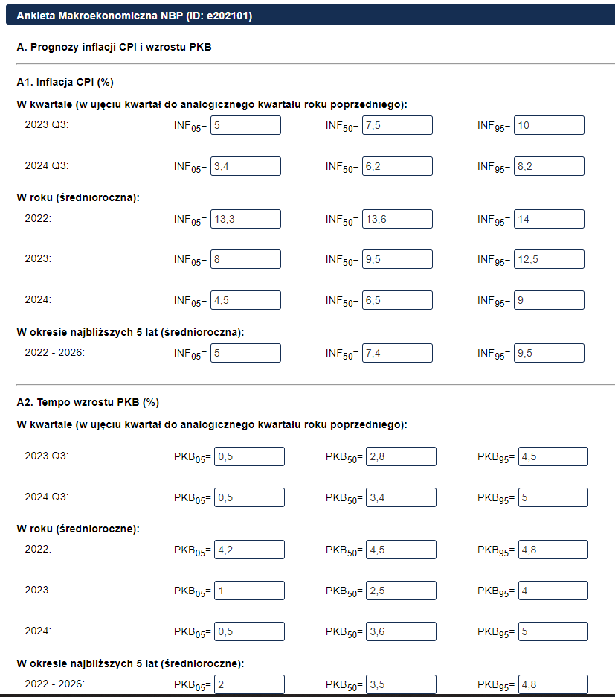
Jak to operacyjnie wygląda?
Jak to wygląda:
Narodowy Bank Polski liczy wszystkie wskaźniki
Ekonomiści w bankach komercyjnych tylko te w zielonej ramce.
Te w czerwonej ramce są mniej istotne – ekonomiści wypełniają je „na oko”
Problem: Arkusz wymaga udzielenia odpowiedzi na wszystkie pytania.

Slide 11
Rekomendacja nienaukowa:
Keep
It
Simple
Stupid

Slide 12
Case 3: Badanie Diagnoza plus
Miesięczny raport dotyczący rynku pracy w pandemii
Badanie internetowe - CAWI
Odpowiadają osoby prywatne
Reklamowany jako odpowiedź na słabość statystyki rynku pracy w Polsce – link
Jakie tendencje widzimy w trakcie pandemii?

Slide 13
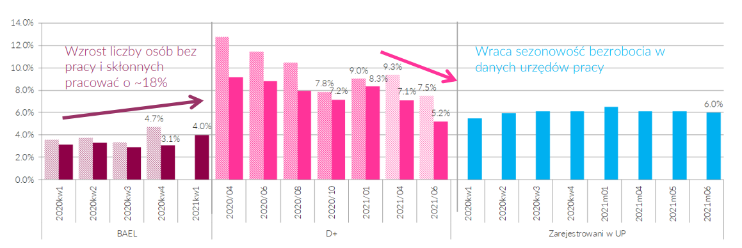
Skutki – jedyny raport, który pokazywał, że bezrobocie spada.

Slide 14
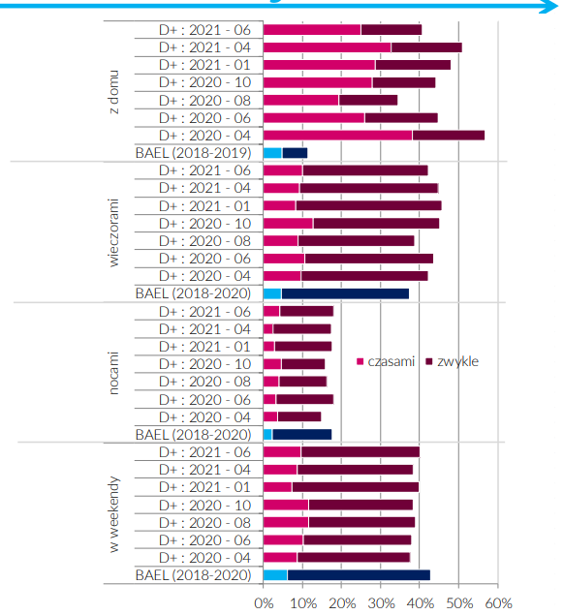
Problem: Dobór próby

Slide 15
Case 4: Badanie PIE
Raport Polskiego Instytutu Ekonomicznego - Gospodarka umiaru, czyli opinie Polaków o postulatach dewzrostu
Pytanie dla osób prywatnych – około 1700 odpowiedzi.
Kontekst: Pytanie o 4-dniowy dzień pracy
Wywołało ciekawą dyskusję.

Slide 16
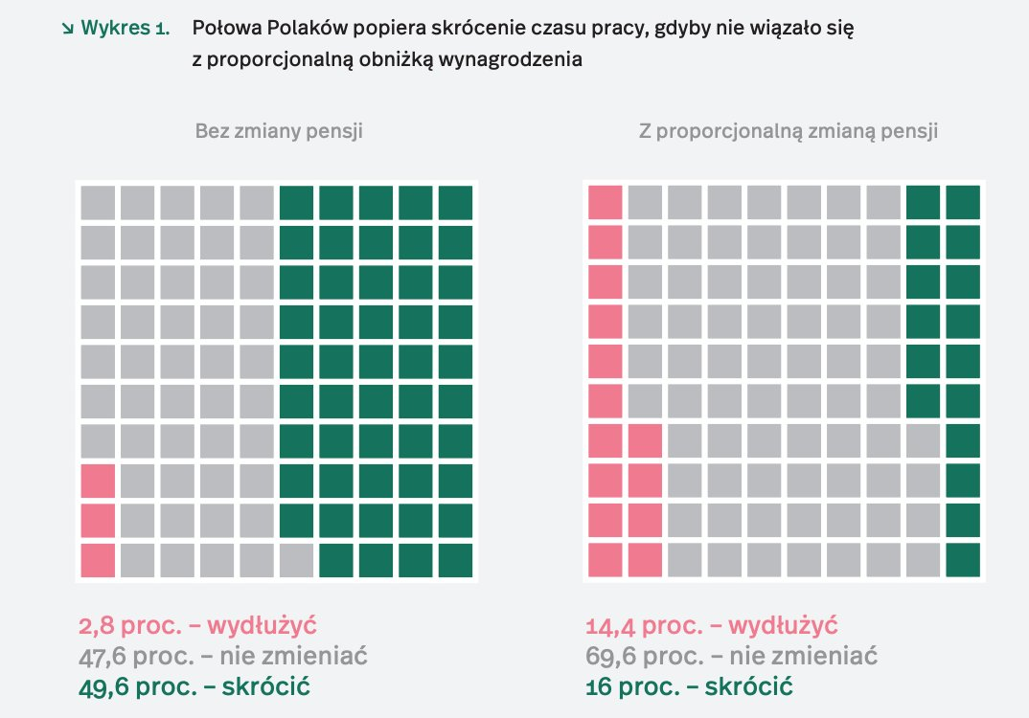
Pytanie: 4-dniowy tydzień pracy

Slide 17
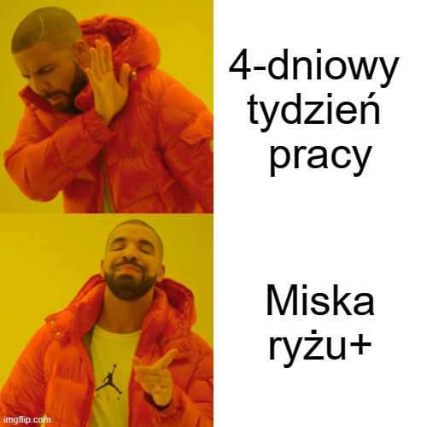
Rekomendacja od 3% respondentów.

Slide 18
Problem: Respondenci
Ankiety wypełniane są szybko, część osób nie zrozumie pytań.
Potrzebny prosty język.
Respondenci mają różne motywacje – czasem robią sobie jaja.
Nie zawsze kontrolujemy kto odpowiada - przykład z badania internetowych (CAWI):
Polscy emeryci wyróżniają się aktywnością w Internecie na tle UE, jako jedyna grupa wiekowa.
W rzeczywistości wypełniają wnuczkowie – dla dziadków to sposób na dorabianie do emerytury.

Slide 19
Case 5: Badania koniunktury GUS
Główny Urząd Statystyczny co miesiąc przeprowadza badania dotyczące ocen koniunktury.
Ankietowani są konsumenci bądź przedstawiciele firm.
Odpowiadają oni na proste pytania np. sytuacja ekonomiczna poprawi się / pogorszy się
Na podstawie odpowiedzi tworzony jest tzw. indeks dyfuzyjny
W uproszczeniu: Indeks = Odpowiedzi pozytywne – Odpowiedzi negatywne

Slide 20
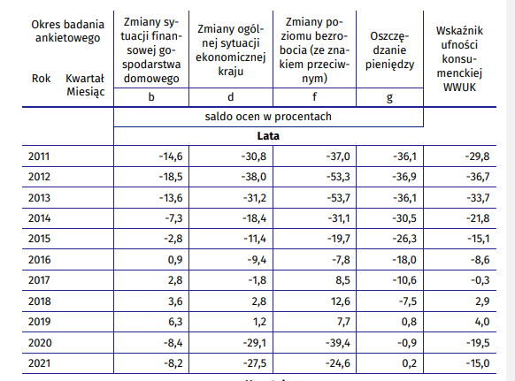
Wyniki
Badanie Koniunktury GUS:
Firmy deklarują systematycznie, że będą mniej inwestować
Konsumenci narzekają, że sytuacja przez 20 lat się pogarsza.
Fakty:
Zarówno inwestycje jak i dochody rosną z roku na rok.

Slide 21
Problem: Skale
Ludzie nie dostrzegają małych wzrostów wydatków, cen etc.
Konstruując przedziały odpowiedzi można otrzymywać różne wyniki.
W cyklicznych badaniach ankietowych koniunktury analitycy przywiązują uwagę do zmiany odsetków, a niekoniecznie samego poziomu odpowiedzi

Slide 22
Case 6: Badania wynagrodzeń
Narodowy Bank Polski co kwartał prowadzi ankietę wśród firm dotyczącą planów zatrudnienia czy wynagrodzeń.
Badanie Szybki Monitoring
Interesuje nas pytanie o plany podwyżek

Slide 23
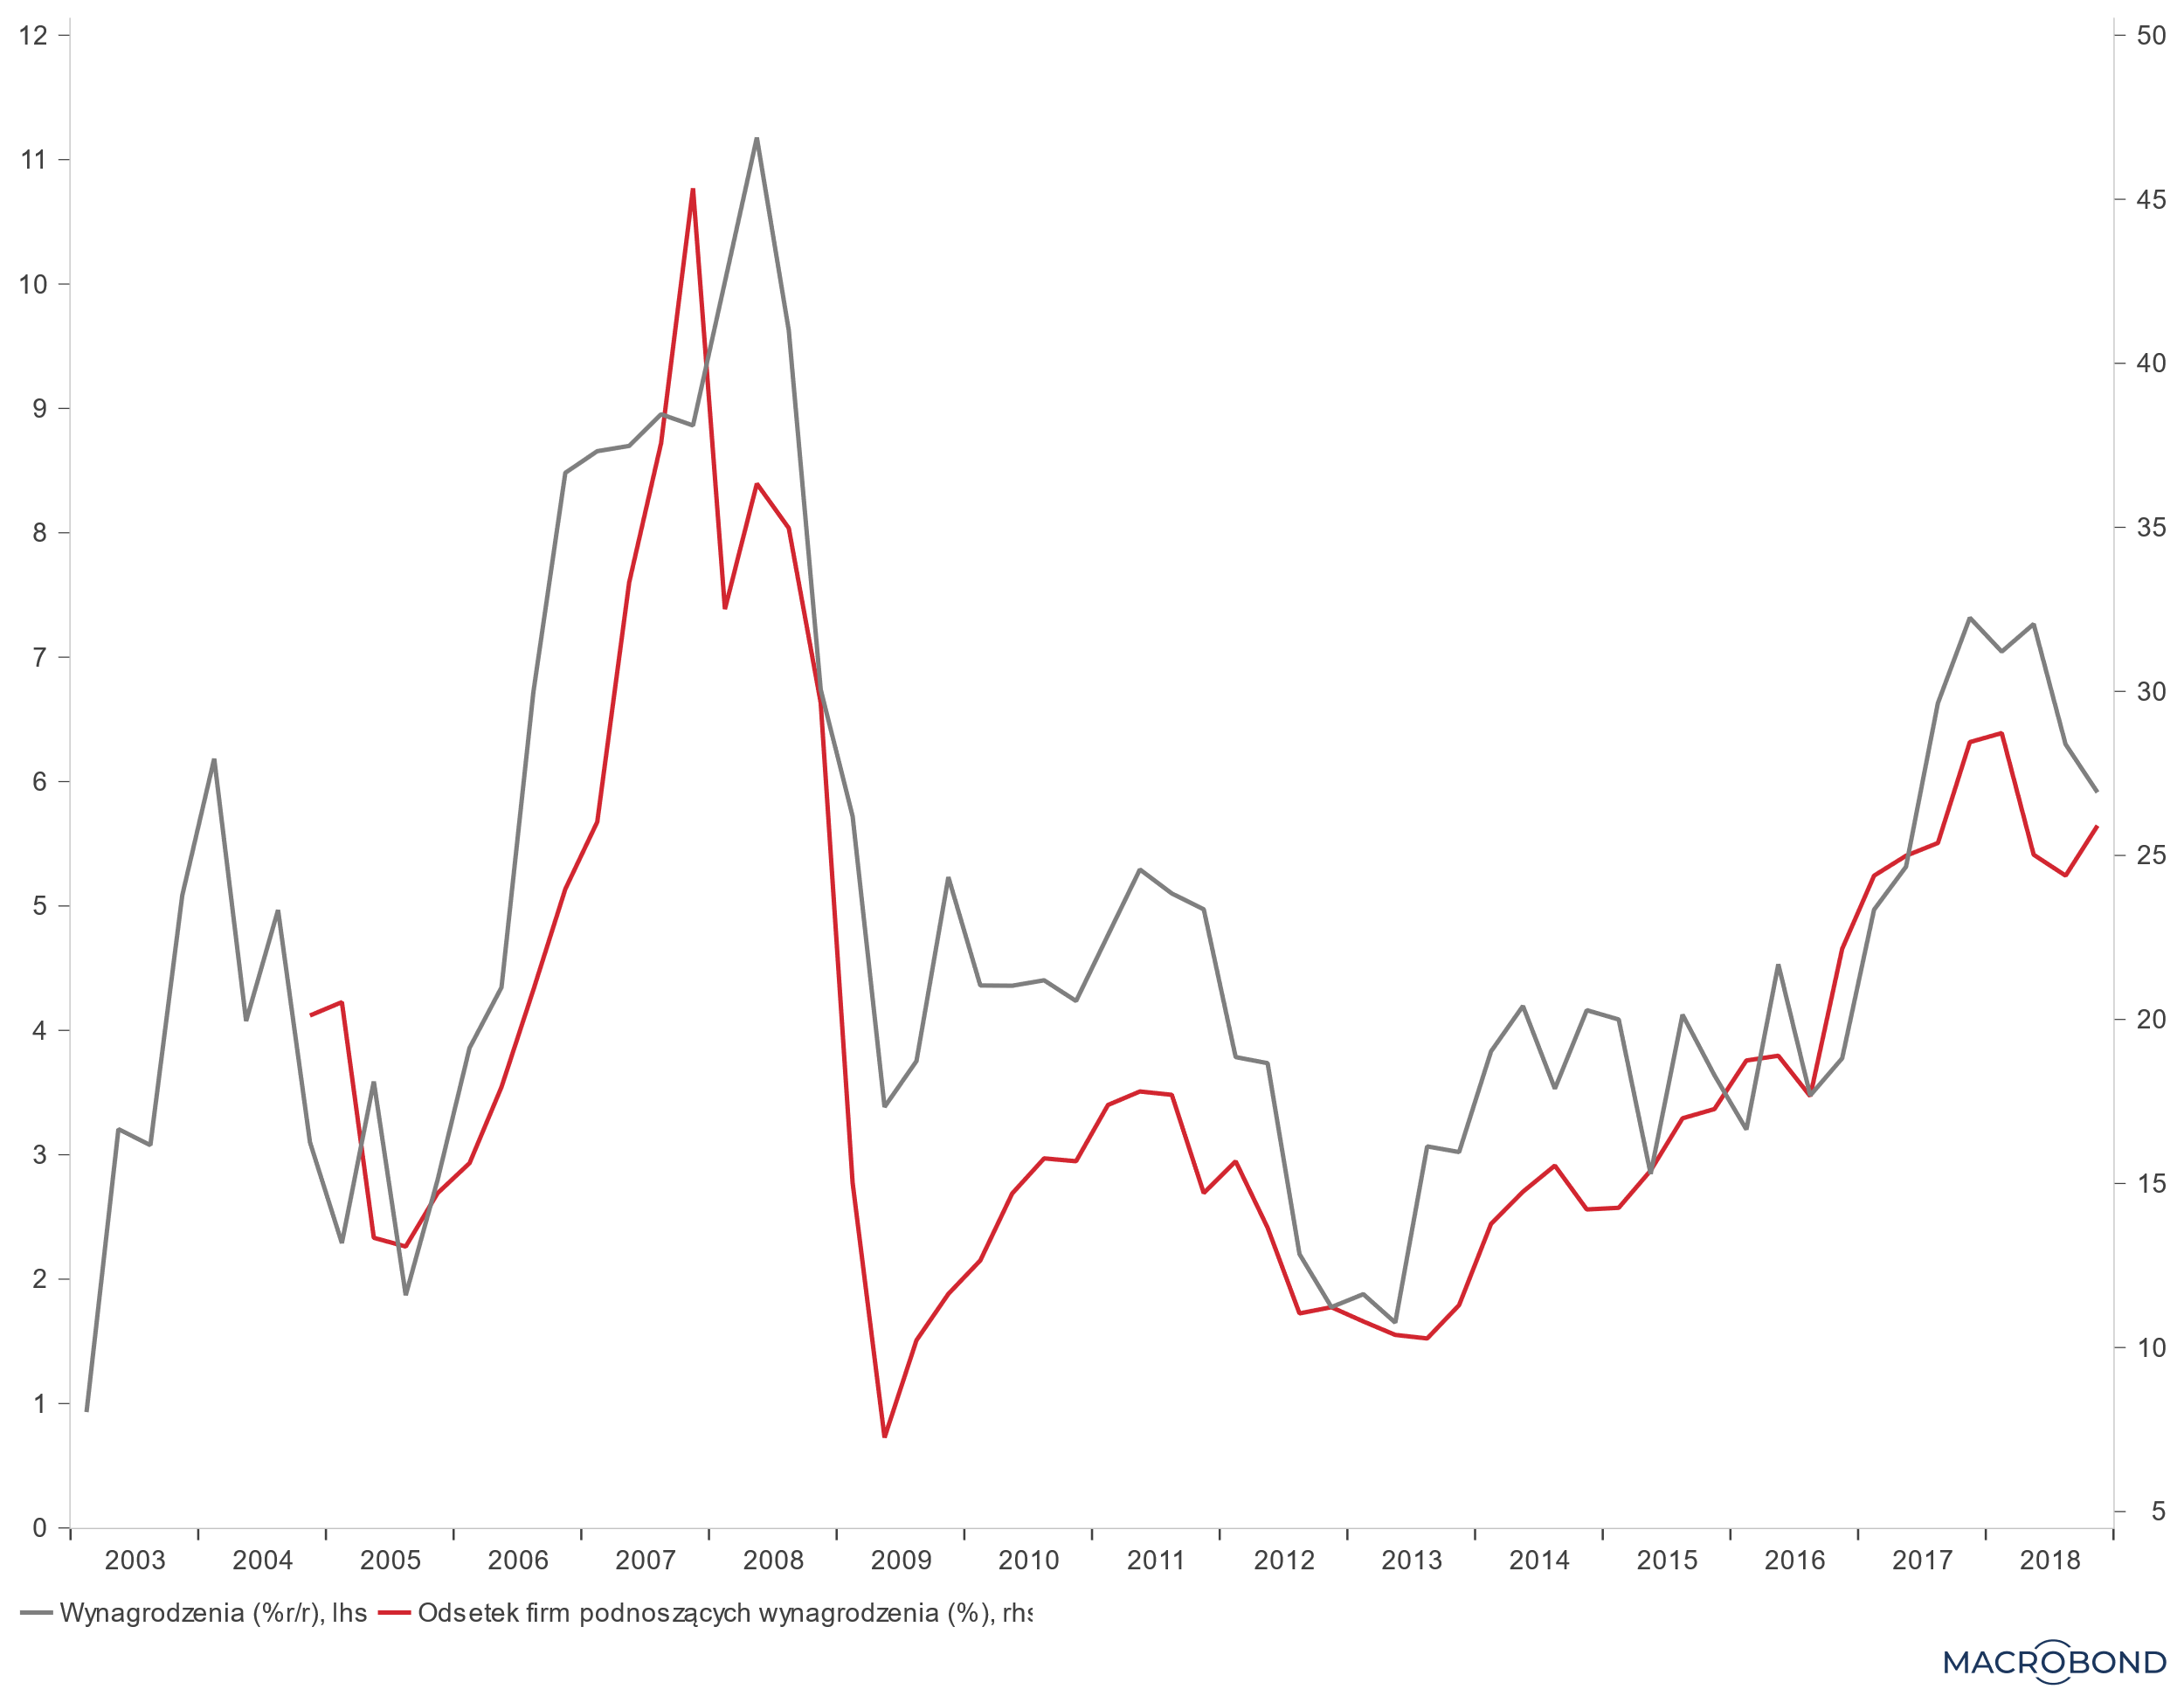
Lata 2005 – 2018 –Działa!

Slide 24
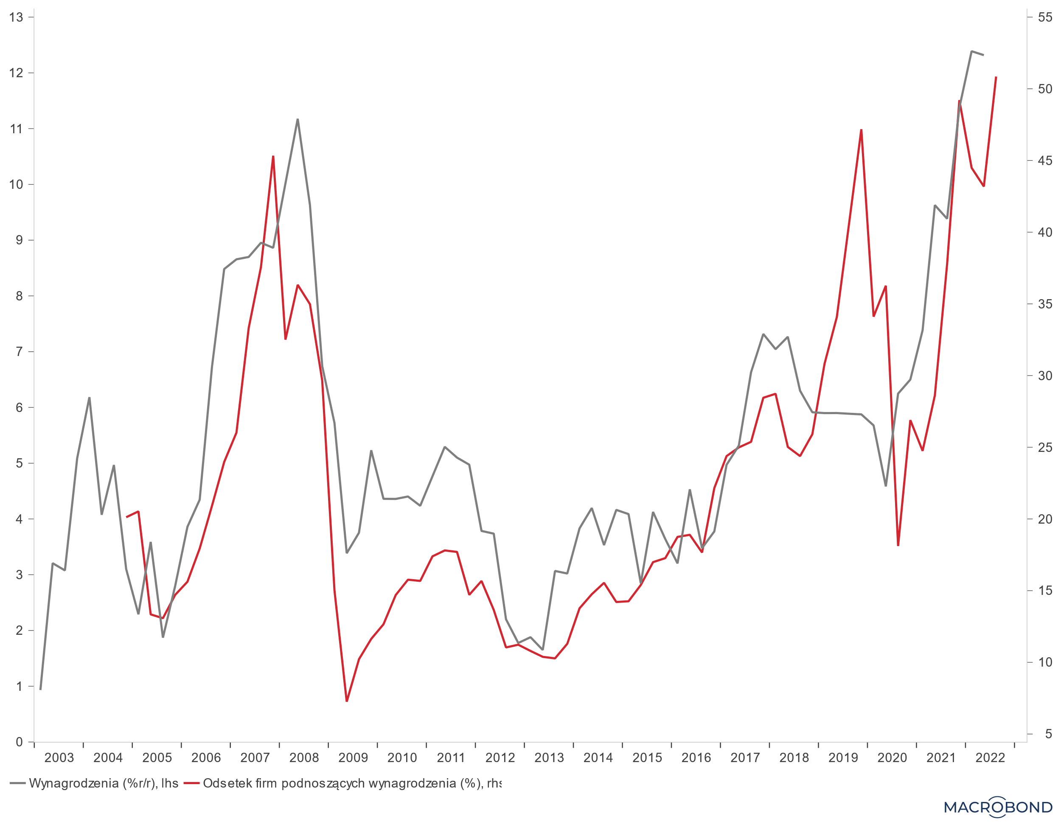
Lata 2019+ - przestało…

Slide 25
Case 7: Badania wydatków świątecznych
Pastwiliśmy się nad ekonomistami. Czas na socjologów!
Firmy badawcze np. IBRIS robią coroczne badania dotyczące wydatków świątecznych - Link.
Sprawdźmy ich trafność - Link

Slide 26
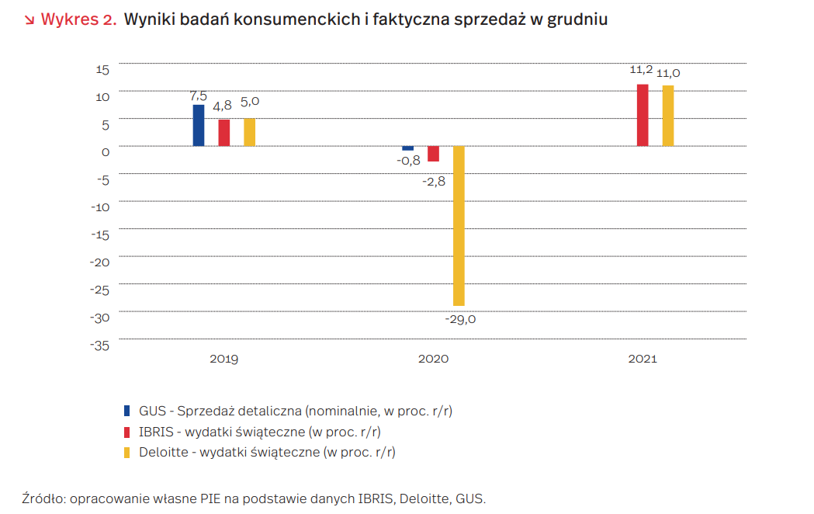
Deklarowane wydatki vs. faktyczne:

Slide 27
Problem: Ekonomia
Precyzyjna odpowiedź na niektóre pytania wymaga bardzo dużych prób respondentów, a to kosztuje.
Publikacje raportów mogą mieć funkcję marketingowe np. zwiększać rozpoznawalność marki – zleceniodawca nie będzie się poświęcał, aby osiągnąć super precyzje.
Błąd rzędu 2 pkt proc. jest mało imponujący – podobny można uzyskać z modelem statystycznym bez wydatków na duże badanie.

Slide 28
Co warto zrobić w domu:
Przejrzyjmy badania społeczne dostępne publicznie – obok ankiet GUS dobrym źródłem jest CBOS.
Konstruowanie ankiet jest łatwiejsze, jeżeli się w takowych też uczestniczy. Prostym rozwiązaniem może być udział w komercyjnym panelu CAWI Ariadna.

